Slide 1


TRƯỜNG TIỂU HỌC ÁI MỘ A
Bài giảng điện tử Tiếng Việt lớp 1
Tên bài: om - op (tiết 2)

Slide 2
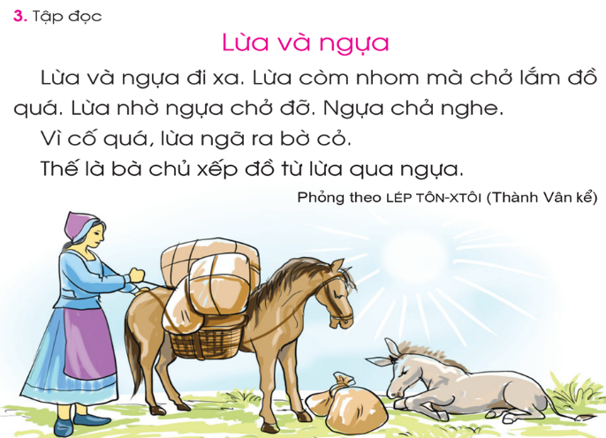

Slide 3
1
2
3
4
5
6

Slide 4
1
2

Slide 6
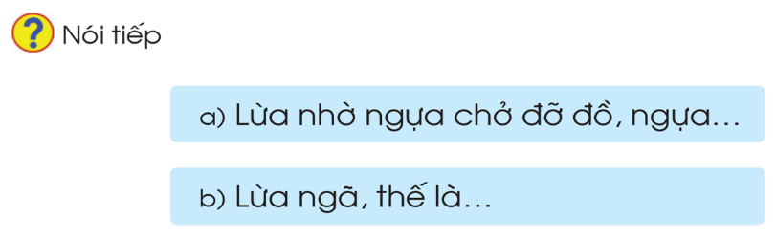
chả nghe.
bà chủ xếp đò từ lừa qua ngựa.

Slide 7



Slide 8


Slide 9





Chào các con!

